Slide 1
Taller de Pesca

Slide 2
Invocación al Espíritu Santo
Ven, Espíritu Santo, llena los corazones de tus fieles y enciende en ellos el fuego de tu amor.
Envía Señor, tu Espíritu, y todas las cosas serán creadas y se renovará la faz de la Tierra.
Oh Dios, que has instruido los corazones de tus fieles con la luz del
Espíritu Santo,
danos a saber rectamente la verdad según tu mismo Espíritu y gozar para siempre de tus consuelos, por Jesucristo nuestro Señor.
Amén

Slide 3
Oración del Promotor
Ven espíritu Santo, a esta reunión que tenemos para prepararnos a servirte sirviendo a los demás.
Danos la capacidad de percibir tu verdad y de no querer imponer la nuestra.
La inteligencia para cooperar en el descubrimiento de tu verdad, y no deformarla.
La luz en la reflexión con nuestros hermanos para orientar nuestros pasos hacia Ti.
Danos el valor para decir que “SI” a lo que tú quieres y la docilidad a tu Espíritu para optar y decidir por tus valores.
Danos la fuerza para comprometernos en seguir tu camino. El fuego de tu amor para aceptar con amor a nuestros hermanos, y ser un buen promotor del evangelio.
Danos la paz que viene de Ti para sembrar con ella la semilla de tu palabra.
Amén

Slide 4
Oración a la Sagrada Familia
Jesús, María y José
En vosotros contemplamos
el esplendor del verdadero amor,
a vosotros confiados nos dirigimos.
Santa Familia de Nazaret,
haz también de nuestras familias
lugar de comunión y cenáculo de oración,
auténticas escuelas del Evangelio
y pequeñas iglesias domésticas.
Santa Familia de Nazaret,
que nunca más haya en las familias
episodios de violencia, de cerrazón y división,
que quien haya sido herido o escandalizado
sea pronto consolado y curado.
Santa Familia de Nazaret,
haz tomar conciencia a todos
del carácter sagrado e inviolable de la familia,
de su belleza en el proyecto de Dios.
Jesús, María y José,
escuchad, acoged nuestra súplica.
Amén.

Slide 5
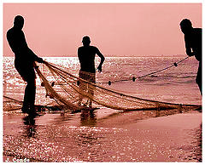
OBJETIVO
Asegurar una buena pesca a través de una correcta planeación.

Slide 6
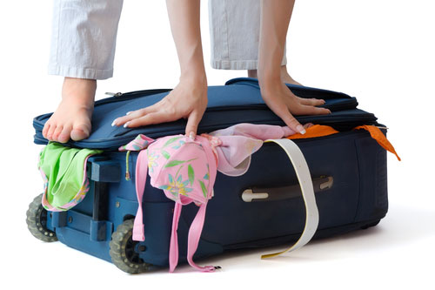
¿Cómo llenar nuestra maleta para irnos de pesca?

Slide 7
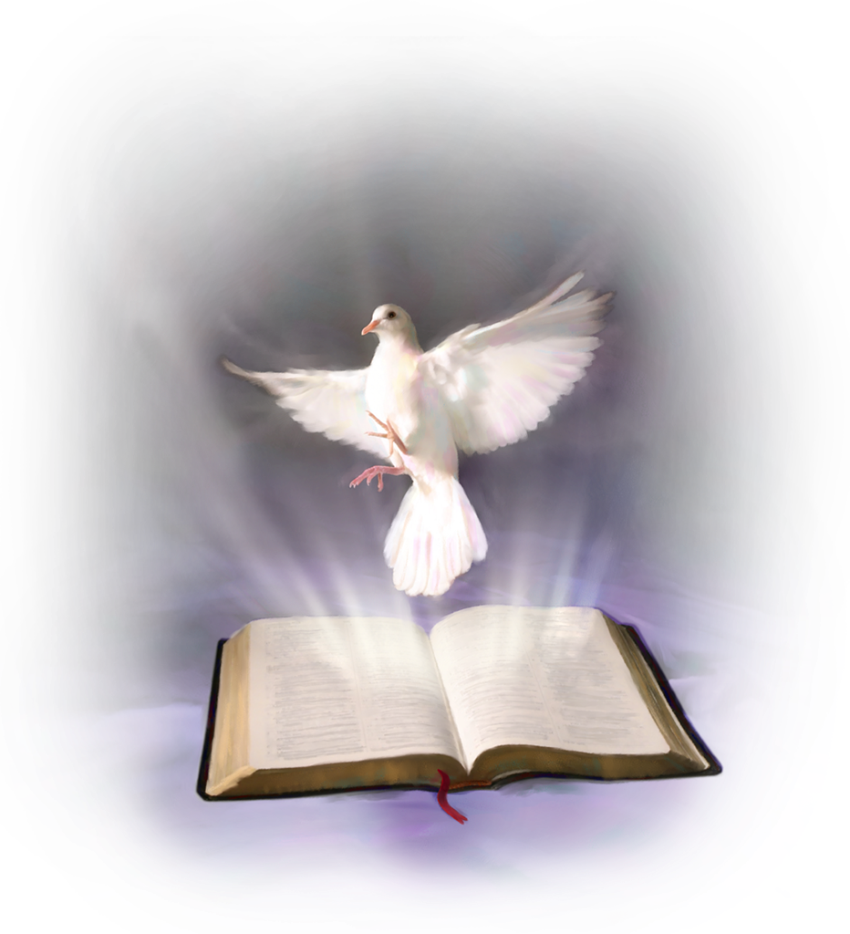
En una oportunidad, la multitud se amontonaba alrededor de Jesús para escuchar la Palabra de Dios, y él estaba de pie a la orilla del lago de Genesaret. Desde allí vio dos barcas junto a la orilla del lago; los pescadores habían bajado y estaban limpiando las redes. Jesús subió a una de las barcas, que era de Simón, y le pidió que se apartara un poco de la orilla; después se sentó, y enseñaba a la multitud desde la barca. Cuando terminó de hablar, dijo a Simón: «Navega mar adentro, y echen las redes». Simón le respondió: «Maestro, hemos trabajado la noche entera y no hemos sacado nada, pero si tú lo dices, echaré las redes». Así lo hicieron, y sacaron tal cantidad de peces, que las redes estaban a punto de romperse. Entonces hicieron señas a los compañeros de la otra barca para que fueran a ayudarlos. Ellos acudieron, y llenaron tanto las dos barcas, que casi se hundían. Al ver esto, Simón Pedro se echó a los pies de Jesús y le dijo: «Aléjate de mí, Señor, porque soy un pecador». El temor se había apoderado de él y de los que lo acompañaban, por la cantidad de peces que habían recogido; y lo mismo les pasaba a Santiago y a Juan, hijos de Zebedeo, compañeros de Simón. Pero Jesús dijo a Simón: «No temas, de ahora en adelante serás pescador de hombres». Ellos atracaron las barcas a la orilla y, abandonándolo todo, lo siguieron.
Escuchemos la Palabra de Dios
Lucas 5: 1-11

Slide 8
Reflexionemos…
¿Qué dice el texto?
PERSONAL: ¿A ti que te dice el texto?
CONYUGAL: Como servidores, ¿A que nos llama el texto?

Slide 9
ETAPAS DE LA PLANEACIÓN
ENTENDER FUNDAMENTOS
1
  Hacer presente la visión y misión del MFC
VER LA REALIDAD
2
  Analizar los factores externos (comunidad).
ANALIZAR RECURSOS
3
  Analizar los factores internos (Sector).
DEFINIR OBJETIVOS
4
  Establecer objetivos generales y metas.
¿QUÉ HACER?
5
  Diseñar, evaluar y seleccionar estrategias
¿CÓMO HACERLO?
6
  Diseñar planes estratégicos

Slide 10
1.- ENTENDER FUNDAMENTOS
La Visión es una declaración que indica hacia dónde nos dirigimos a largo plazo.
Construir el reino de Dios desde las familias, de modo que en ellas se anuncie, celebre y sirva el Evangelio del matrimonio, la familia y la vida, y sean familias, fermento de vida cristiana en su comunidad.
La Misión es nuestra razón de ser, es decir, nuestro propósito como Movimiento.
Brindar a los matrimonios y jóvenes una evangelización integral que incluye una formación pedagógica, dinámica, progresiva y sistemática a través de la cual se promueven valores humanos y cristianos, se aprende a dialogar y se proporcionan medios e instrumentos para propiciar que sus familias sean: verdaderas comunidades de personas, servidoras de la vida, promotoras del bien común y un lugar desde donde se busca la santidad.
El Carisma es la gracia que el Espíritu Santo regala al Movimiento para impulsarlo a cumplir su Misión.
La espiritualidad conyugal y en consecuencia el apostolado familiar como medio de santificación de toda la familia.

Slide 11

2.- VER LA REALIDAD
Es un análisis externo, el cual consiste en detectar y evaluar acontecimientos y tendencias que sucedan en el entorno del Sector y la Diócesis. Conociendo mejor la situación del entorno, se podrán detectar las oportunidades y las amenazas.
Elaborar un breve reporte en que se evalúen características como:
Situación económica y laboral de la comunidad.
Problemáticas sociales presentes y tendencias.
Capacidades tecnológicas (uso de celulares, computadoras, etc.)
Nivel educativo de padres y de hijos.
Nivel de compromiso cristiano.
Presencia de otros grupos y apostolados.
Presencia de sectas y denominaciones religiosas.
Apoyo de Sacerdotes, religiosas y religiosos.
¿A qué nos
enfrentamos?

Slide 12

3.- ANALIZAR RECURSOS
Consiste en el estudio de los diferentes elementos con que cuenta el Sector, con el fin de conocer la capacidad que se tiene, y además detectar sus fortalezas y debilidades.
Elaborar un breve reporte en que se evalúen características como:
Cantidad de promotores confirmados para primer nivel y ciclo de preinscripción.
Cantidad de nuevos promotores (potenciales) provenientes de tercer nivel u otros mecanismos.
Cantidad de personas comprometidas con la Pesca.
Recursos financieros disponibles para la Pesca.
Capacidades tecnológicas para organización y control de los equipos de Pesca.
Nivel de conocimiento, capacitación y entrenamiento de los integrantes de equipos de pesca.
Apoyo de Sacerdotes, religiosas y religiosos.

Slide 13

4.- DEFINIR OBJETIVOS
Una vez realizado los análisis externos e internos del Sector, se procede a establecer los objetivos que permitan capitalizar las oportunidades externas y fortalezas internas, así como superar las amenazas externas y debilidades internas.
Los objetivos se establecen teniendo en cuenta los recursos o la capacidad del Sector, así como la situación del entorno:
Cantidad de equipos de primer nivel a formar.
Cantidad esperada de matrimonios potenciales (interesados).
Cantidad esperada de matrimonios confirmados.
Cantidad de nuevos promotores para capacitar.
Cantidad de equipos de Pesca a formar.
Entorno geográfico a cubrir.

Slide 14

5.- ¿QUÉ HACER?
Diseñar, evaluar y seleccionar las estrategias que permitan alcanzar, de la mejor manera posible, los objetivos definidos.
Se evalúan las estrategias que se hayan utilizado anteriormente, hayan tenido o no buenos resultados.
Se analizan las estrategias utilizadas en otros Sectores o Diócesis.
Se diseña una serie manejable de estrategias factibles, teniendo en cuenta el análisis de recursos realizado.
Se evalúan las estrategias propuestas, se determinan las ventajas, las desventajas, los costos y los beneficios de cada una.
Se seleccionan las estrategias a utilizar, y se clasifican por orden de atractivo (resultados esperados).

Slide 15


6.- ¿CÓMO HACERLO?
Se construye un Plan, en el que se especifica cómo es que se van a alcanzar los objetivos propuestos, es decir, cómo se van a implementar o ejecutar las estrategias seleccionadas.
En el plan se debe señalar:
Las metas específicas que permitan alcanzar los objetivos generales, considerando fechas de cumplimiento.
Cuáles serán las estrategias específicas o cursos de acción que se van a realizar.
Qué recursos se van a utilizar (volantes, formatos, equipo de sonido, etc.), indicando cómo es que se van a distribuir.
Equipos a formar, la estrategia a ocupar por equipo, los nombres de sus integrantes y sus roles.
Las actividades generales de cada rol definido.

Slide 16




Slide 17

Comparte tus experiencias:
¿Cúales son tus expectativas para la Pesca de este año?

Slide 18
Texto para hacer la Invitación en Misa
Buenos días (buenas noches), somos _______(el)________ y _____(ella)_________
Pertenecemos al Movimiento Familiar Cristiano, apostolado que promueve valores humanos y cristianos de la familia en la comunidad.
El MFC ofrece herramientas que nos ayudan a crecer de manera personal, conyugal y familiar, basados en la palabra de Dios y el diálogo.
Trabajamos con matrimonios sacramentados y aquellos que no tengan impedimento para recibir dicho sacramento. De igual forma se trabaja con grupos formados con jóvenes.
Las reuniones se realizan dos veces al mes con duración de 2 horas cada una, durante todo un ciclo escolar.
Les hacemos una atenta invitación a pertenecer a nuestro MFC, para mayores informes estaremos en las diferentes entradas de la Iglesia. Gracias.

Slide 19
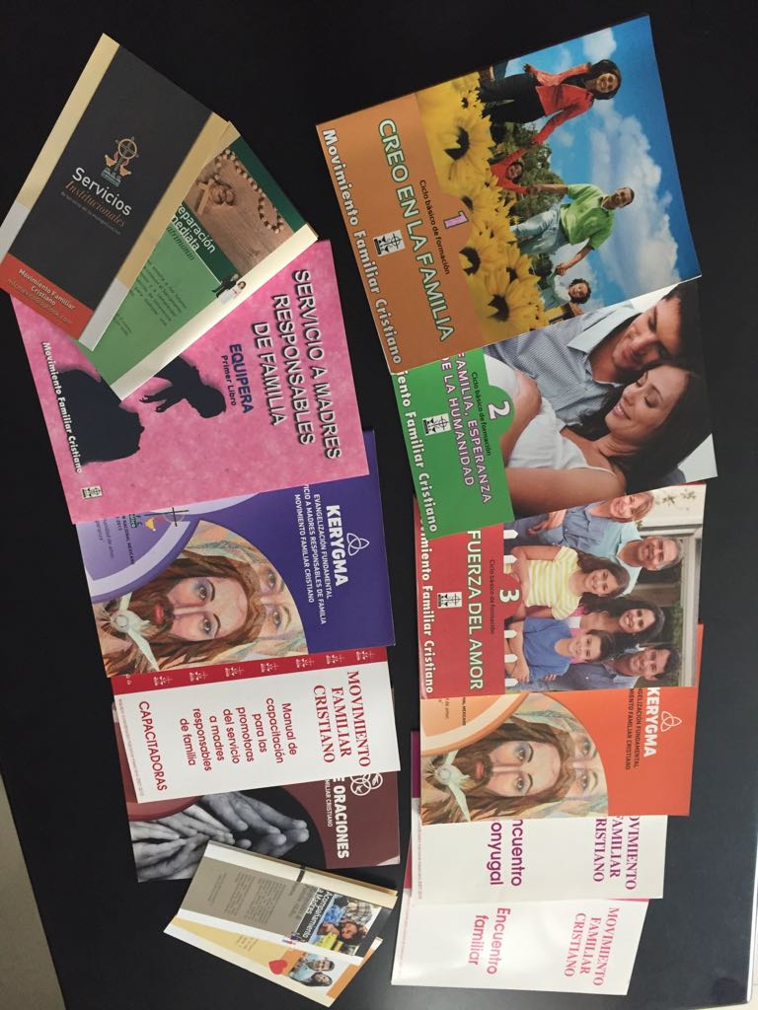
Arma un Stand con todos los materiales con los que cuenta el MFC

Slide 20
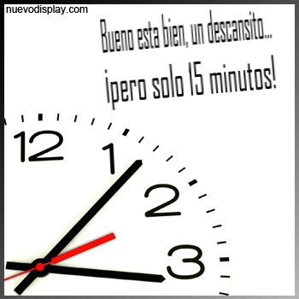
Y ahora ¿que sigue?

Slide 21
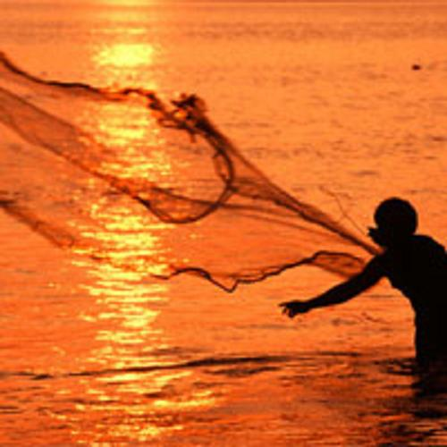
TIPS PARA UNA BUENA PESCA

Slide 22

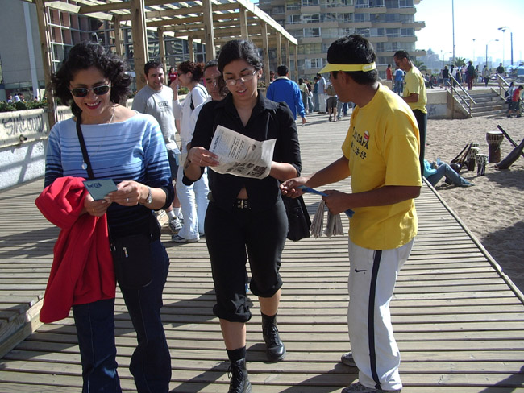
Distribución de Volantes en sitios estratégicos (concurridos)

Slide 23

Colocación de Mantas en lugares de mucho tráfico

Slide 24

Anuncios en Bardas de nuestras propias casas.

Slide 25
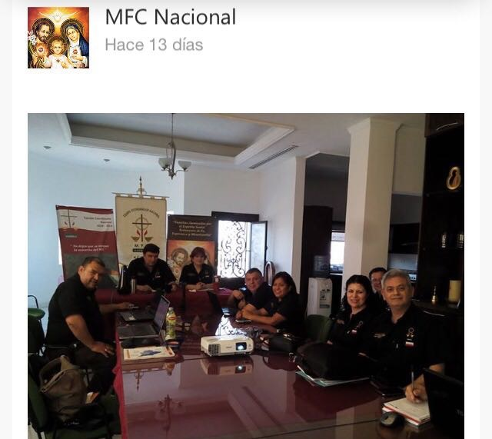
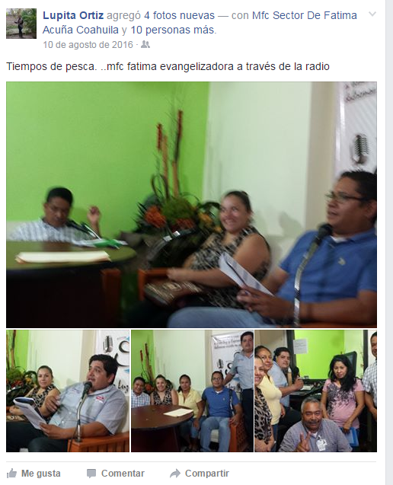
Uso de la tecnología: Invitación en Redes Sociales

Slide 26
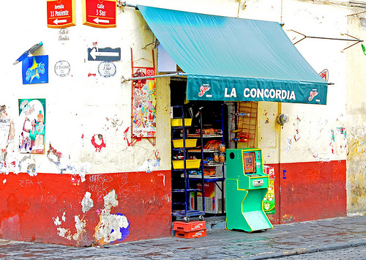
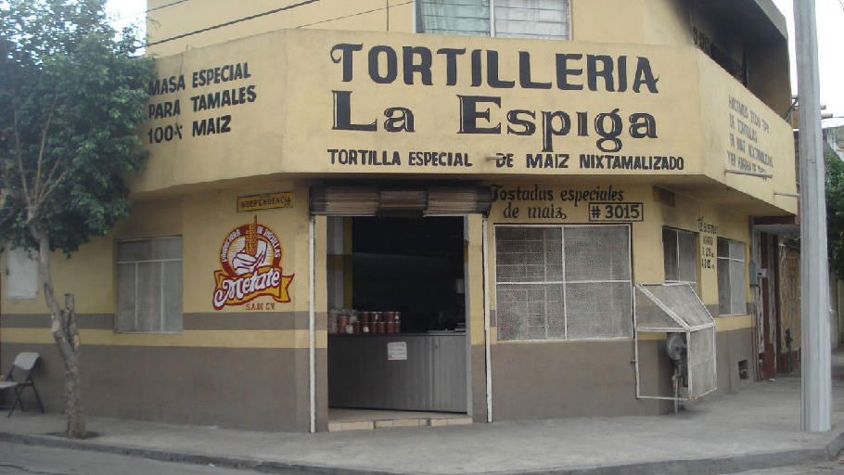
Dejar avisos en la Tiendita ó Tortillería de más confianza.

Slide 27
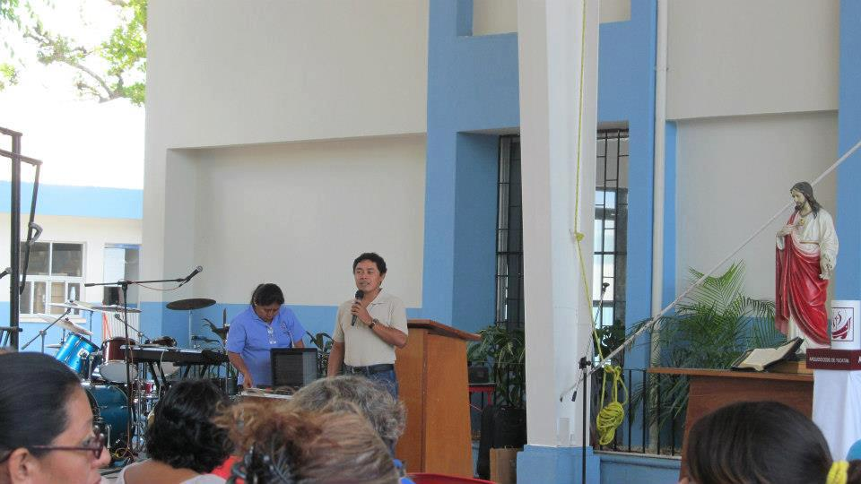
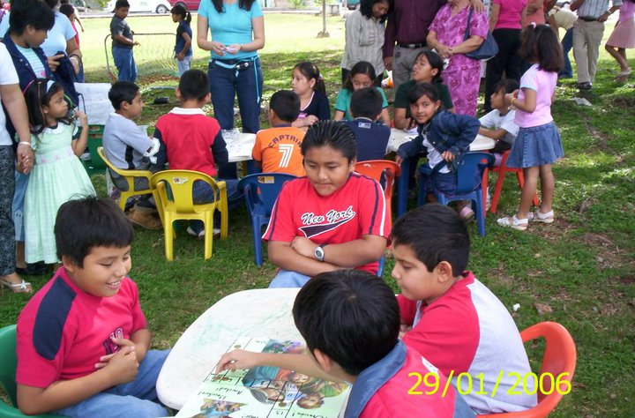
Visitas a Matrimonios en otros grupos de la Iglesia: Catecismo, Pláticas, etc.

Slide 28
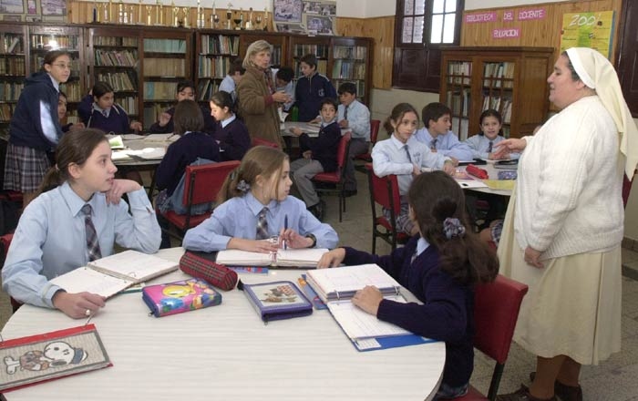
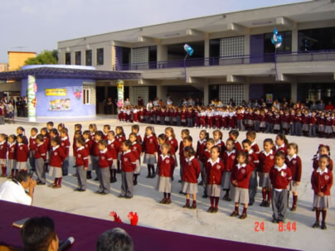
Contactar a Matrimonios en el Colegio (si es Católico, mejor)

Slide 29
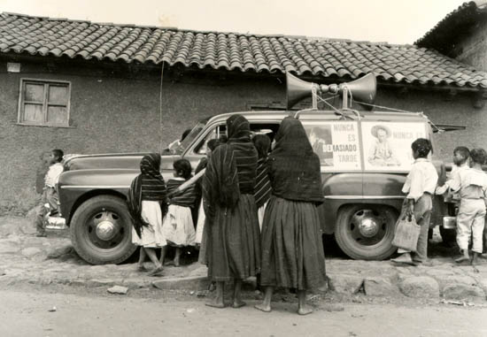
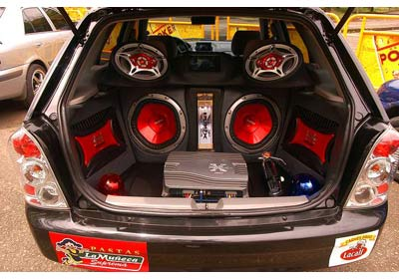
Voceo (Perifoneo) en Carro de Sonido ó en los Mercados

Slide 30
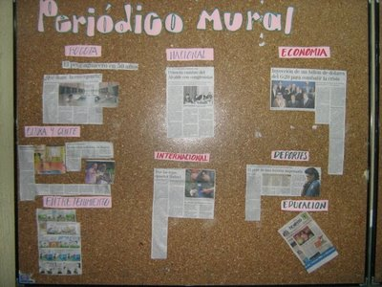
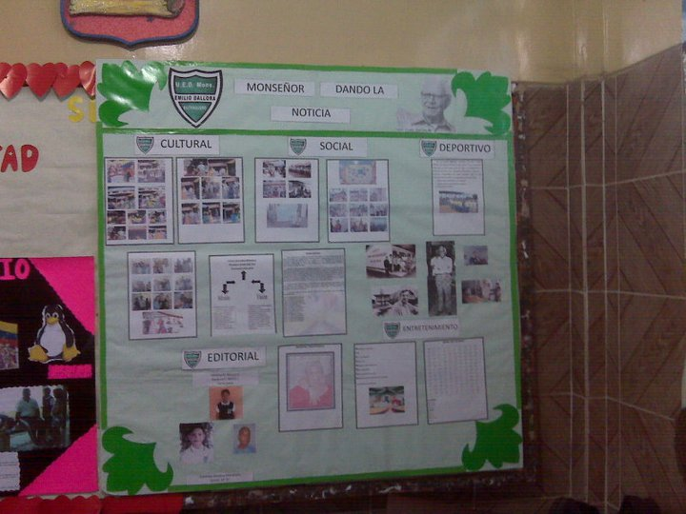
Periódico Mural en lugar visible de la Iglesia

Slide 31
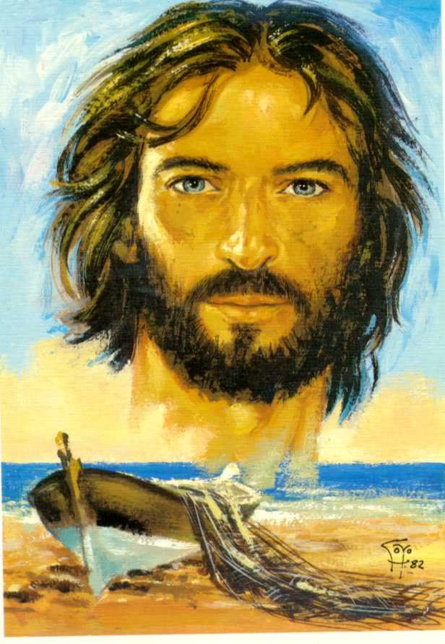
Taller de Pesca y Promoción 2017
Nuestro equipo de pesca
1)
2)
3)
4)
5)

Slide 32
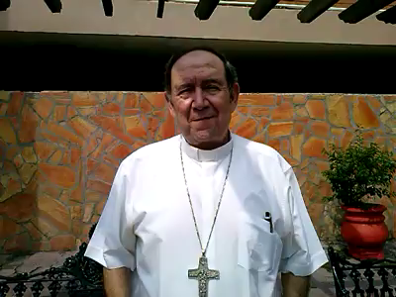
Video PESCA
Monseñor Alonso Garza Treviño; Obispo de Piedras Negras
Responsable de la Dimensión Familia de la Conferencia del Episcopado Mexicano

Slide 33
Oración por la Paz
Señor Jesús, tu eres nuestra Paz, mira nuestra Patria dañada, por la violencia y dispersa por el miedo y la inseguridad.
Consuela el dolor de quienes sufren.
Da acierto a las decisiones de quienes nos gobiernan.
Toca el corazón de quienes olvidan que somos hermanos y provocan sufrimiento y muerte.
Dales el don de la conversión.
Protege a las familias, a nuestros niños, adolescentes y jóvenes, a nuestros pueblos y comunidades.
Que como discípulos misioneros tuyos, ciudadanos responsables, sepamos ser promotores de justicia y de paz, para que en ti, nuestro pueblo tenga vida digna.
Amén.

Slide 34
ORACIÓN FINAL
MISA DE ENVIO
GRACIAS

